Slide 1









LUYỆN VIẾT ĐOẠN
Tuần 6
Bản quyền : FB Đặng Nhật Linh- https://www.facebook.com/nhat.linh.3557440

Slide 2








Mục tiêu
Giáo viên ghi mục tiêu.
Giáo viên ghi mục tiêu.
Giáo viên ghi mục tiêu.
Bản quyền : FB Đặng Nhật Linh- https://www.facebook.com/nhat.linh.3557440
Notes:
Thầy cô gõ mục tiêu theo bài giảng của mình vào ô text

Slide 3
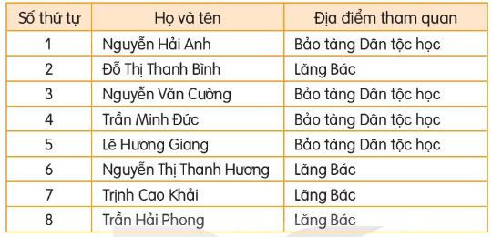
1
Đọc danh sách dưới đây và trả lời câu hỏi.
DANH SÁCH HỌC SINH TỔ 1 LỚP 2A
ĐĂNG KÍ ĐI THAM QUAN
Bản quyền : FB Đặng Nhật Linh- https://www.facebook.com/nhat.linh.3557440

Slide 4
Thảo luận nhóm
DANH SÁCH HỌC SINH TỔ 1 LỚP 2A
ĐĂNG KÍ ĐI THAM QUAN
a. Tổ 1 lớp 2A có bao nhiêu học sinh?
b. Có mấy bạn đăng kí tham quan lăng Bác?
c. Có mấy bạn đăng kí tham quan Bảo tàng dân tộc học.
Bản quyền : FB Đặng Nhật Linh- https://www.facebook.com/nhat.linh.3557440

Slide 5
a. Tổ 1 lớp 2A có bao nhiêu học sinh?
Tổ 1 lớp 2A có 8 học sinh.
Bản quyền : FB Đặng Nhật Linh- https://www.facebook.com/nhat.linh.3557440

Slide 6
b. Có mấy bạn đăng kí tham quan lăng Bác?
Có 4 bạn đăng kí tham quan lăng Bác.
Đó là những bạn nào?
Bản quyền : FB Đặng Nhật Linh- https://www.facebook.com/nhat.linh.3557440

Slide 7
c. Có mấy bạn đăng kí tham quan Bảo tàng Dân tộc học?
Có 4 bạn đăng kí tham quan Bảo tàng Dân tộc học.
Đó là những bạn nào?
Bản quyền : FB Đặng Nhật Linh- https://www.facebook.com/nhat.linh.3557440

Slide 8
2
Lập danh sách tổ em đăng kí tham gia câu lạc bộ trường như: câu lạc bộ cờ vua, võ thuật,...
STT | Họ tên | Học vẽ | Học cờ vua
1 | Dương Thanh Hà | x | x
2 | Đặng Nhật Linh |  | x
3 | Trần Bích Ngọc | x
4 | Nguyễn Nhật Anh |  | x
5 | Lê Văn Công |  | x
6 | Trịnh Văn Tiến | x | x
7 | Trần Hòa Bình | x
Bản quyền : FB Đặng Nhật Linh- https://www.facebook.com/nhat.linh.3557440

Slide 9
Tạm biệt và hẹn gặp lại
các con vào những tiết học sau!
Bản quyền : FB Đặng Nhật Linh- https://www.facebook.com/nhat.linh.3557440

